Slide 1
Webinar
Parametrização pagamento
Intervalo Interjornada
Módulo Frequência
Instrutora: Ariane Santos

Slide 2
Parametrização pagamento Intervalo Interjornada
O intervalo interjornada é aquele que ocorre entre uma jornada e outra de trabalho ou seja, entre duas jornadas o descanso mínimo é de onze horas.
Para pagamento de intervalo interjornada quando não é realizado o descanso em sua integralidade, é necessário realizar a parametrização do sistema para o cálculo.
WEBINAR Pagamento Intervalo Interjornada

Slide 3
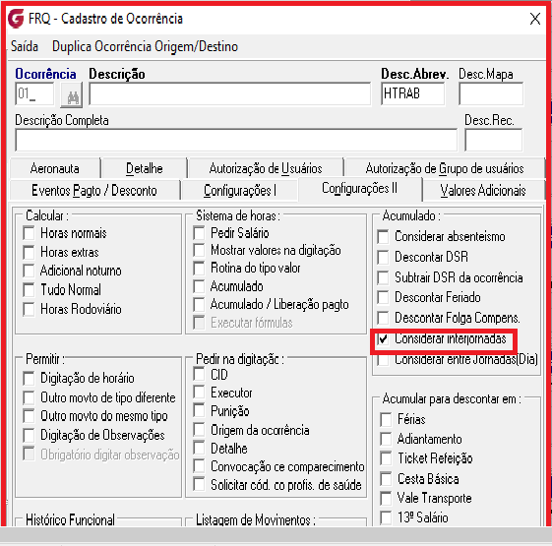
Primeiramente vamos parametrizar a ocorrência. Na ocorrência de normal na aba configurações II no campo acumulado, selecionar a opção de "Considerar interjornada;
Menu: Cadastro > Frequência > Ocorrência→Configurações II
WEBINAR Pagamento Intervalo Interjornada

Slide 4
Depois é necessário a parametrização no cadastro de parâmetro para que o sistema efetue corretamente o cálculo das Horas de interjornada.
Digitação I
Na aba digitação I, cadastrar no campo "Intervalo mínimo Interjornada" = 11:00
WEBINAR Pagamento Intervalo Interjornada

Slide 5
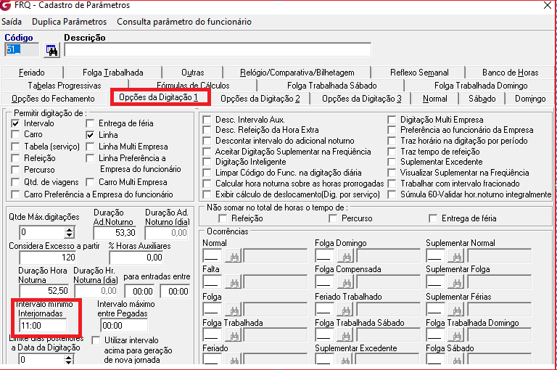
Menu: Cadastro > Parâmetro > Cadastro→Digitação I
WEBINAR Pagamento Intervalo Interjornada

Slide 6
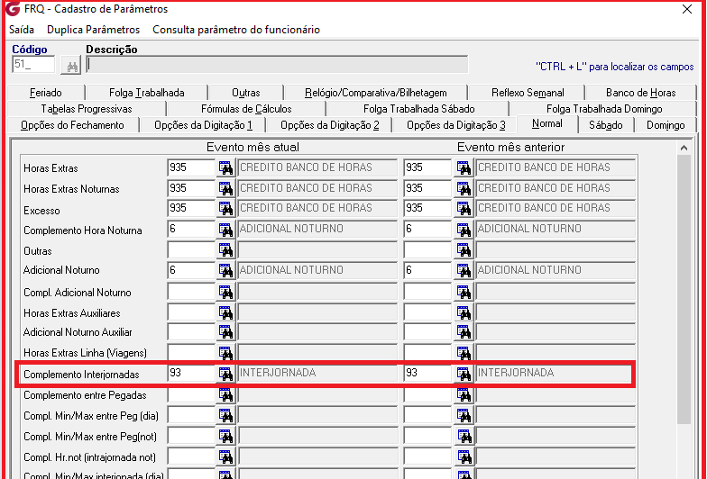
Nas abas de normal, sábado, domingo, feriado, folga trabalhada informar o evento criado na folha de pagamento no campo "Complemento inter jornada"
WEBINAR Pagamento Intervalo Interjornada

Slide 7
Nos dias que o funcionário trabalhar menos que 11:00 a diferença será paga no evento cadastrado, com o percentual informado no evento.
Após fazer a parametrização é necessário recalcular o movimento e acumular o período.
WEBINAR Pagamento Intervalo Interjornada

Slide 8
WEBINAR Pagamento Intervalo Interjornada

